Slide 1
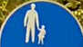
Data
Science
Project
高度演習_Group 5
NE21-1046C 渡邉陽太
NE21-1079G 兼子拳太朗
NE21-1084B 笹川高聖
NE21-1204A 志田優哉
NE21-1248J 吉田武琉

Slide 2
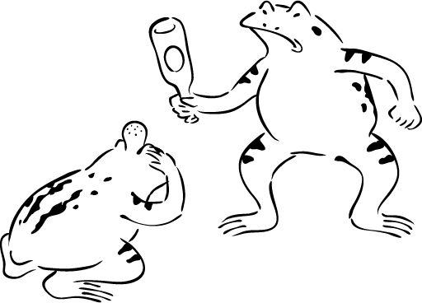
プロジェクトのタイトル
家庭内暴力（DV）を
少なくしようプロジェクト

Slide 3
プロジェクト概要(旧)
家庭内暴力と関連のある要素を分析によって抽出
日本国全体に焦点
叶えたいこと
家庭内暴力を引き起こす因子が高い要素に
当てはまる世帯への支援、補助のごあんない、面談、ホットライン提供
家庭内暴力の減少・未然防止
早期発見施策の立案・考察
音声から家庭内暴力の有無を
判別可能なシステムの考案
→再発防止へ繋げる

Slide 4
プロジェクト背景
コロナ禍以降、
在宅時間増加による家庭内暴力の増加が浮き彫りに
(男女共同参画局の調査)
年度 | 相談件数
2019 | 11万9276件
2020 | 18万2188件
2021 | 17万6967件
コロナ明け2021年度は減少したが、
比較的高水準で推移している
https://www.gender.go.jp/policy/no_violence/index.html

Slide 5

プロジェクト内容
対象=日本でDVを受けている人
主に
・女性
・子供
・立場の弱い人
療育施設、児相、警察等の業務効率化 (間接的)

Slide 6

プロジェクト内容
プロジェクトの目的
・DV発生の減少
・DV事案の予兆発見、未然予防

Slide 7
アプローチ方法
家庭内暴力の兆候がありそうな家庭を因子別に抽出
データの種類 | データ形式 | データ期間 | データの収集方法
世帯年収 | 量的データ | 過去6年 ・コロナ前 ・コロナ後 | 警察や児童相談所から データをいただく 市区町村などの税務係など
年齢 | 量的データ |  | 警察や児童相談所から データをいただく
性別 | 質的データ |  | 警察や児童相談所から データをいただく
地域住民との関係値 | 質的データ |  | 警察や児童相談所から データをいただく 国民調査
DVの被害経験 | 質的データ |  | 警察や児童相談所から データをいただく
など
DVにつながる因子が多い→DV危険性高 と判断し、防止に生かす

Slide 8
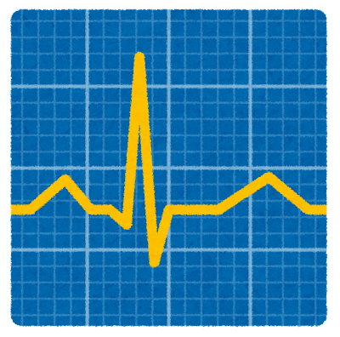


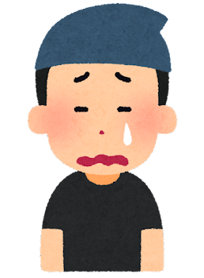
音声認識_アプローチ方法
家庭内暴力とみられる音声を検出後、マークしておく
学習
検出
スマートスピーカー
・怒号の波形モデル
・泣声の波形モデル
通知
・怒号
・泣声
・破壊音
本部
(児相、警察など)

Slide 9
音声認識_アプローチ方法(新)
家庭内暴力とみられる音声を検出後、マークしておく
データの種類 | データ形式 | データ期間 | データの収集方法
家庭内音声データ | 波形データ | 過去6年（コロナ前とコロナ禍） | スタッフが音声データを 擬似サンプルとして収録
怒号リスト | 質的データ | 過去10年 | これまでの児童相談所から得られた暴言や怒号などのセリフを収集
怒号モデル | 波形データ | ー | これまでの児童相談所から得られた暴言や怒号などのセリフを元に、大声で発生した場合の波形を抽出
泣き声モデル | 波形データ | ー | これまでの児童相談所から得られた暴言や怒号などのセリフを元に、大声で発生した場合の波形を抽出

Slide 10
データの分析手法
二項ロジスティック回帰分析
目的変数
・DVあり
・DVなし
説明変数
・世帯年収
・年齢
・性別
・地域住民との関係性
・DV被害経験の有無
etc…
結果から、どの要因がDVに
影響を与えるのか考察する
分析
Notes:
目的変数をDVあり、なしの2つのカテゴリであるとし、説明変数としては、世帯年収、年齢および性別、地域住民との関係、DV被害経験などが挙げられる。そして、二項ロジスティック回帰分析を行うことで、どのような要因がDVを行う確率に影響を与えるのかを考察する。

Slide 11
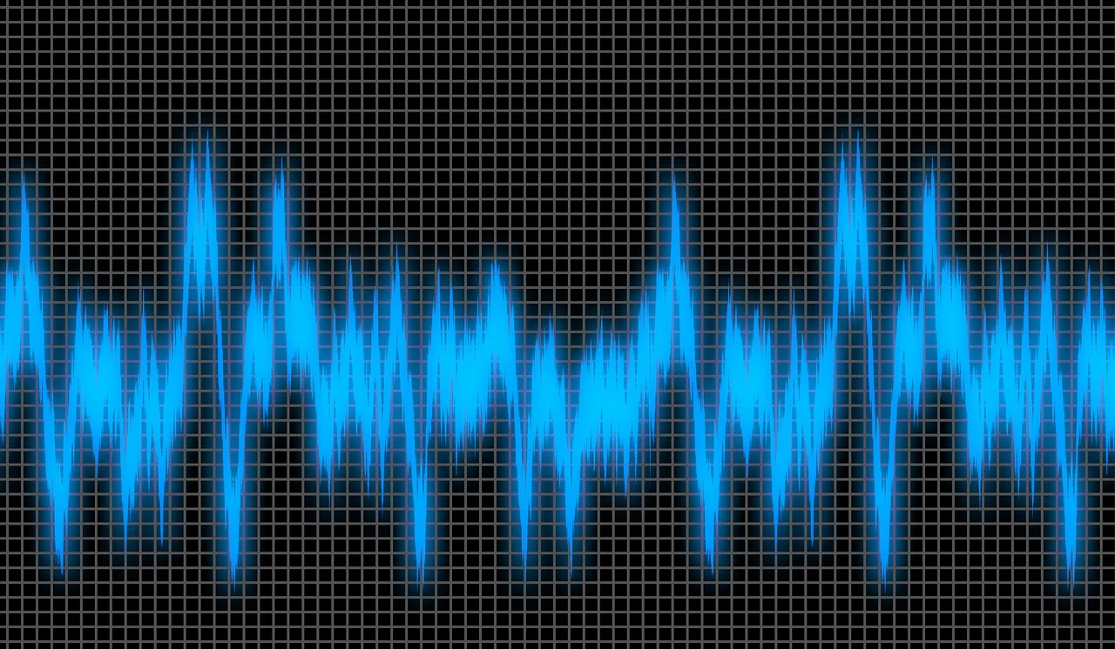
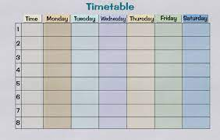
データの分析手法(新)
音声の機械学習
DV該当波形抽出
随時データセットに追加
スタッフが再現/収録した
擬似音声サンプルを学習させる
Notes:
モデルを構築・訓練するための波形データを収集し、データ作成及び特徴量を抽出し、適切な学習法を用いて訓練データを作成し、精度を評価するために検証データでテストを行う。そして、訓練・テストされたモデルを元に新規データ（リアルタイムによる家庭内音声データ）について推論を行う。

Slide 12
プロジェクトから得られる示唆
データ分析
・DVの予兆がある世帯を分析から特定
→児童相談所や警察が目をかけておくときの参考に。
・DVの予兆のある世帯の傾向を算出
→それらの世帯に対してDV防止施策を打つ

Slide 13
プロジェクトから得られる示唆(追加)
音声機械学習システムは家庭外でも応用可能。
・学校、保育園、病院、老人ホームなどに
スマートスピーカーを設置
・音声認識システムを上記の現場で稼働させる
→安全性向上・暴力抑制
・家庭内よりも録音データを収集することが容易
→実現可能性がDV対策よりも高い

Slide 14
プロジェクトの懸念点(新)
・説明変数のうち質的変数のカテゴリー分けが不明確
→正確な結果を導くことができない。
・データの偏りが生じないための適切なサンプリング手法
・多くのデータが必要。
・スマートスピーカーなど＝基本的に常時録音がなされていない→特殊な設定が必要
But,,,
学校や保育園などの公共施設なら設置ができるので
そういった場での活用なら容易に実行可能

Slide 15
暴力をなくそう！

